Slide 1
#bSNK17
rapport.buildingsmart.no og buildingsmart.no/bSNK17
Notes:
Velkommen!
Antall deltakere.
Les årsrapporten. Ligger også i mobilsiden de har fått, buildingsmart.no/bSNK17.
#bSNK17 på Twitter - inntrykk og spørsmål til foredragsholderne og plenum (Kahoot)

Slide 2
Program og teknikk
Programkomité:
Hans Kristian Grani, areo.
Brage Hansen, GS1.
Bjørnar Markussen, Aas Jacobsen.
Sigve Pettersen, buildingSMART Norge.
Håvard Bell, Catenda.
Morten Iversen, buildingSMART Norge / Webtekst.
Eilif Hjelset, buildingSMART Norge / HiOA.
Teknisk arrangør:
Ingvild Christina Delbæk, Prosjektleder Event.no.
Metodikk for prosjektgjennomføring.
Standardisering, bestilling og krav.
Varehandel, logistikk og buildingSMART Dataordbok.
Teknologiske trender og ny anvendelse av åpenBIM.
Notes:
Hvordan åpenBIM har muliggjort bedre prosjektgjennomføring.
Et tilbakeblikk på historien og hvordan standardiseringen er veldig aktuell ift. digitaliseringen som skjer i dag - det digitale skiftet.
Digitalisering av varehandel og logistikk, helt ut på byggeplass er identifisert som å ha et veldig stort potensiale for å effektivisere næringen. åpenBIM og spesielt bSDD er sentralt for å få til dette.
Til slutt får vi også hvordan våre standarder støtter opp om de teknologiske trender vi ser i samfunnet i dag.
Takke programkomitéen.
Takke teknisk ansvarlig.

Slide 3
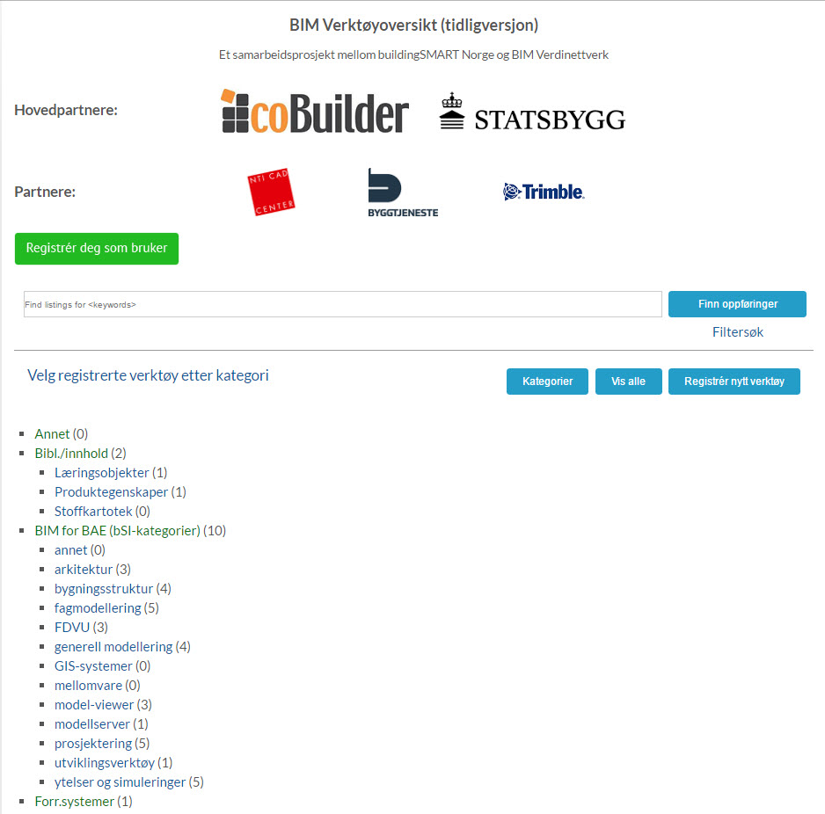
buildingSMART Verktøyoversikt
Enklere å velge digitale verktøy for både erfarne og nye brukere av åpenBIM-løsninger.
Stedet der man finner åpenBIM-kompatible løsninger og verktøy på en enkel måte.
Få mer info og demo ved Speakers Corner i pausene.

Slide 4
ByggReisDeg - Digital Arena
Digital Arena vil bestå av et aktivitetsområde og en egen seminarhall i hall E.
Her vil vi vise frem praktiske digitale verktøy og arbeidsmetoder med tilhørende utstilling av innovative løsninger. (3D-printing, visualiseringer, demonstrasjoner).
Seminarene vil belyse hvordan de ulike aktørene kan «digitalisere sammen» og hva som skal til for å kunne finne sin plass i det «digitale veikart».
Forslag til verktøy og presentasjoner kan legges inn på et skjema på www.verdinettverk.no/bim

Slide 5
#bSNK17

Slide 6
Sponsorer
#bSNK17
Notes:
Speakers corner

